Slide 1
学习汇报
汇报人：黄铭杰
日期：2022.02.10

Slide 2
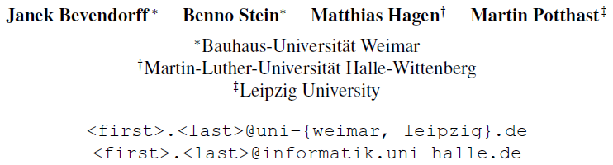
ACL 2019 | Bias Analysis and Mitigation in the Evaluation of Authorship Verification
作者身份验证评估中的偏差分析和缓解
目的：使用基本且有缺陷的作者身份验证器（BAFF）来完成作者识别任务，并分析同一个模型在不同数据集上的性能偏差原因。
论文PDF：https://aclanthology.org/P19-1634.pdf

Slide 3
ACL 2019 | Bias Analysis and Mitigation in the Evaluation of Authorship Verification
模型：
用TFIDF加权3-gram模型为基础，增加一些额外功能来扩展模型
基本框架
{p, q, r}
p
表示文本p的三元字符向量
q
表示文本q的三元字符向量
r
表示p和q之间的风格差异

Slide 4
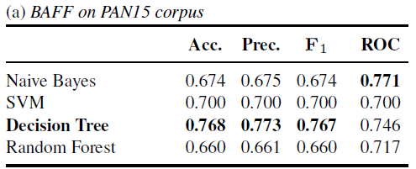
ACL 2019 | Bias Analysis and Mitigation in the Evaluation of Authorship Verification
模型中的七种风格差异：
{p, q, r}中的r由七个部分组成，七个值各自归一化（结果在[0,1]上）后组成的向量即为r
余弦相似度（TF加权）
余弦相似度（TFIDF加权）
Kullback-Leibler散度（KLD）
偏斜散度（skew-balanced KLD）
Jensen-Shannon散度
图1(a) BAFF四个分类器的性能
Hellinger距离
平均对数句子长度差异（PAN参与者经常使用的特征）

Slide 5
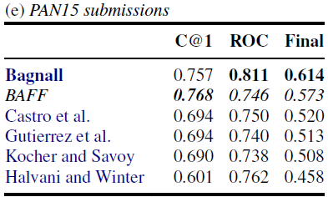
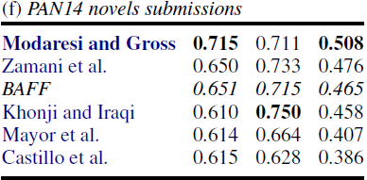
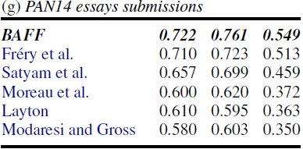
ACL 2019 | Bias Analysis and Mitigation in the Evaluation of Authorship Verification
模型性能：
图1(e) BAFF在PAN15数据集上的性能，(f) BAFF在PAN14小说数据集上的性能，(g) BAFF在PAN14论文数据集上的性能

Slide 6
ACL 2019 | Bias Analysis and Mitigation in the Evaluation of Authorship Verification
偏差分析：
分析为什么一个模型在一个数据集上有好的性能，到另一个数据集却没有
B1：语料库相关特征
选取的特征与训练集语料强相关，但不适用于测试集
模型偏差：
B2：特征缩放
扩大B1的影响
B3：纯文本异质性
标点符号混用；部分文本不能表明作者风格
数据偏差：
B4：人口(popular)同质性
扩充数据时，部分文本会重复使用
B5：意外文本重叠
案例之间的重叠（如重复的短语、重复的文本块）
评估偏差：
B6：测试合并
在测试时，作者身份验证器通常可以访问整个数据集；而在实际工作中，验证器一次只处理一个案例。

Slide 7
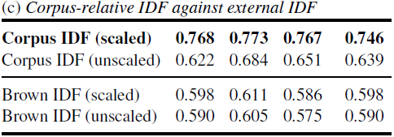
ACL 2019 | Bias Analysis and Mitigation in the Evaluation of Authorship Verification
关于B1和B2：
图1(c) BAFF在PAN15数据集和Brown数据集上的性能
第1行、第3行，在用IDF选取特征时，若选取的特征与数据集强相关，则模型切换数据集后，性能大跌。
第1、2行，第3、4行各自对比，特征缩放的影响在特征与数据集强相关时更明显。

Slide 8
ACL 2019 | Bias Analysis and Mitigation in the Evaluation of Authorship Verification
创建语料库：
为了避免以上数据误差（B3, B4, B5），创建了一个新的语料库
19世纪冒险小说
Project Gutenberg
19世纪科幻小说
古腾堡计划
20世纪科幻小说
The Webis Authorship Verification Corpus 2019

Slide 9
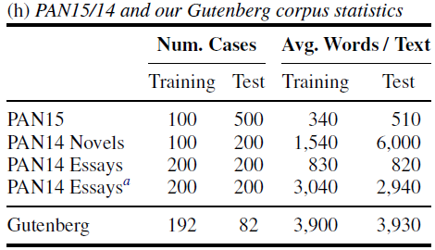
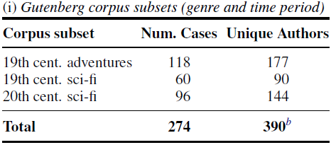
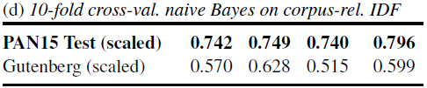
ACL 2019 | Bias Analysis and Mitigation in the Evaluation of Authorship Verification
语料对比与处理：
Gutenberg corpus预处理：
确保作者唯一性
确保文本无重复
正反例各占50%
训练测试比70/30
文本长度[3500,4000]
删除标题、占位符、脚注等
删除特殊字体
统一标点符号格式
将换行和空格符折叠成空格字符
图1(h) PAN15和PAN14数据集
图1(i) 古腾堡计划19th和20th冒险科幻数据集
图1(d) 用朴素贝叶斯分类器验证数据集B1偏差

Slide 10
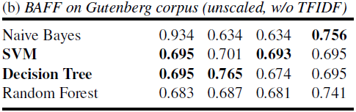
ACL 2019 | Bias Analysis and Mitigation in the Evaluation of Authorship Verification
新数据集验证：
图1(d) 用朴素贝叶斯分类器验证数据集B1偏差
图1(b) 在排除余弦相似度的基础上验证模型性能
图1(d)中，仅使用余弦相似度，BAFF仅可获得57%准确率。
图1(b)中，排除基于TFIDF余弦相似度的高性能暗示，模型仍可获得较高性能，即可避免B1偏差。

Slide 11
ACL 2019 | Bias Analysis and Mitigation in the Evaluation of Authorship Verification
结论：
在共享任务中，有时基本方法会胜过更复杂的机器学习方法，尤其是数据小的时候。
进行作者识别时需要格外小心特征选择，应选择风格特征而不是主题特征。

